Slide 1
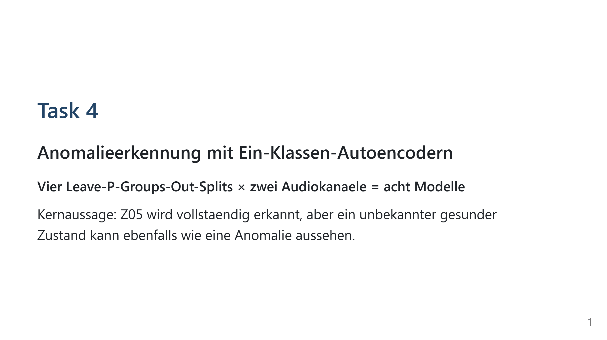
Notes:
Notizen – 35 Sekunden: Wir zeigen eine echte Ein-Klassen-Klassifikation: Trainiert wird nur mit gesunden Zahnraedern. Der wichtigste Befund ist nicht nur die perfekte Erkennung von Z05, sondern der Zielkonflikt zwischen Sensitivitaet und Fehlalarmen bei unbekannten gesunden Zahnraedern.

Slide 2
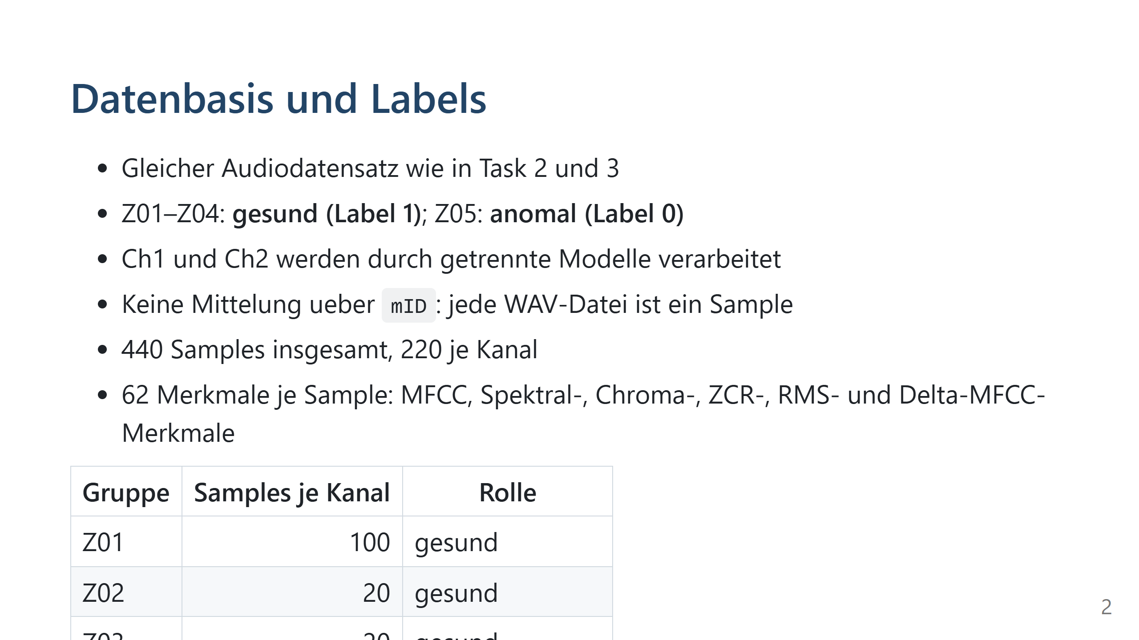
Notes:
Notizen – 55 Sekunden: Die nicht gemittelten Daten erhalten besonders bei Z01 und Z04 die Variation zwischen Mess-IDs. Z02, Z03 und Z05 besitzen jeweils nur eine mID, daher hatte die fruehere Mittelung dort praktisch keinen Reduktionseffekt. Die ungleichen Gruppengroessen machen Accuracy allein ungeeignet.

Slide 3
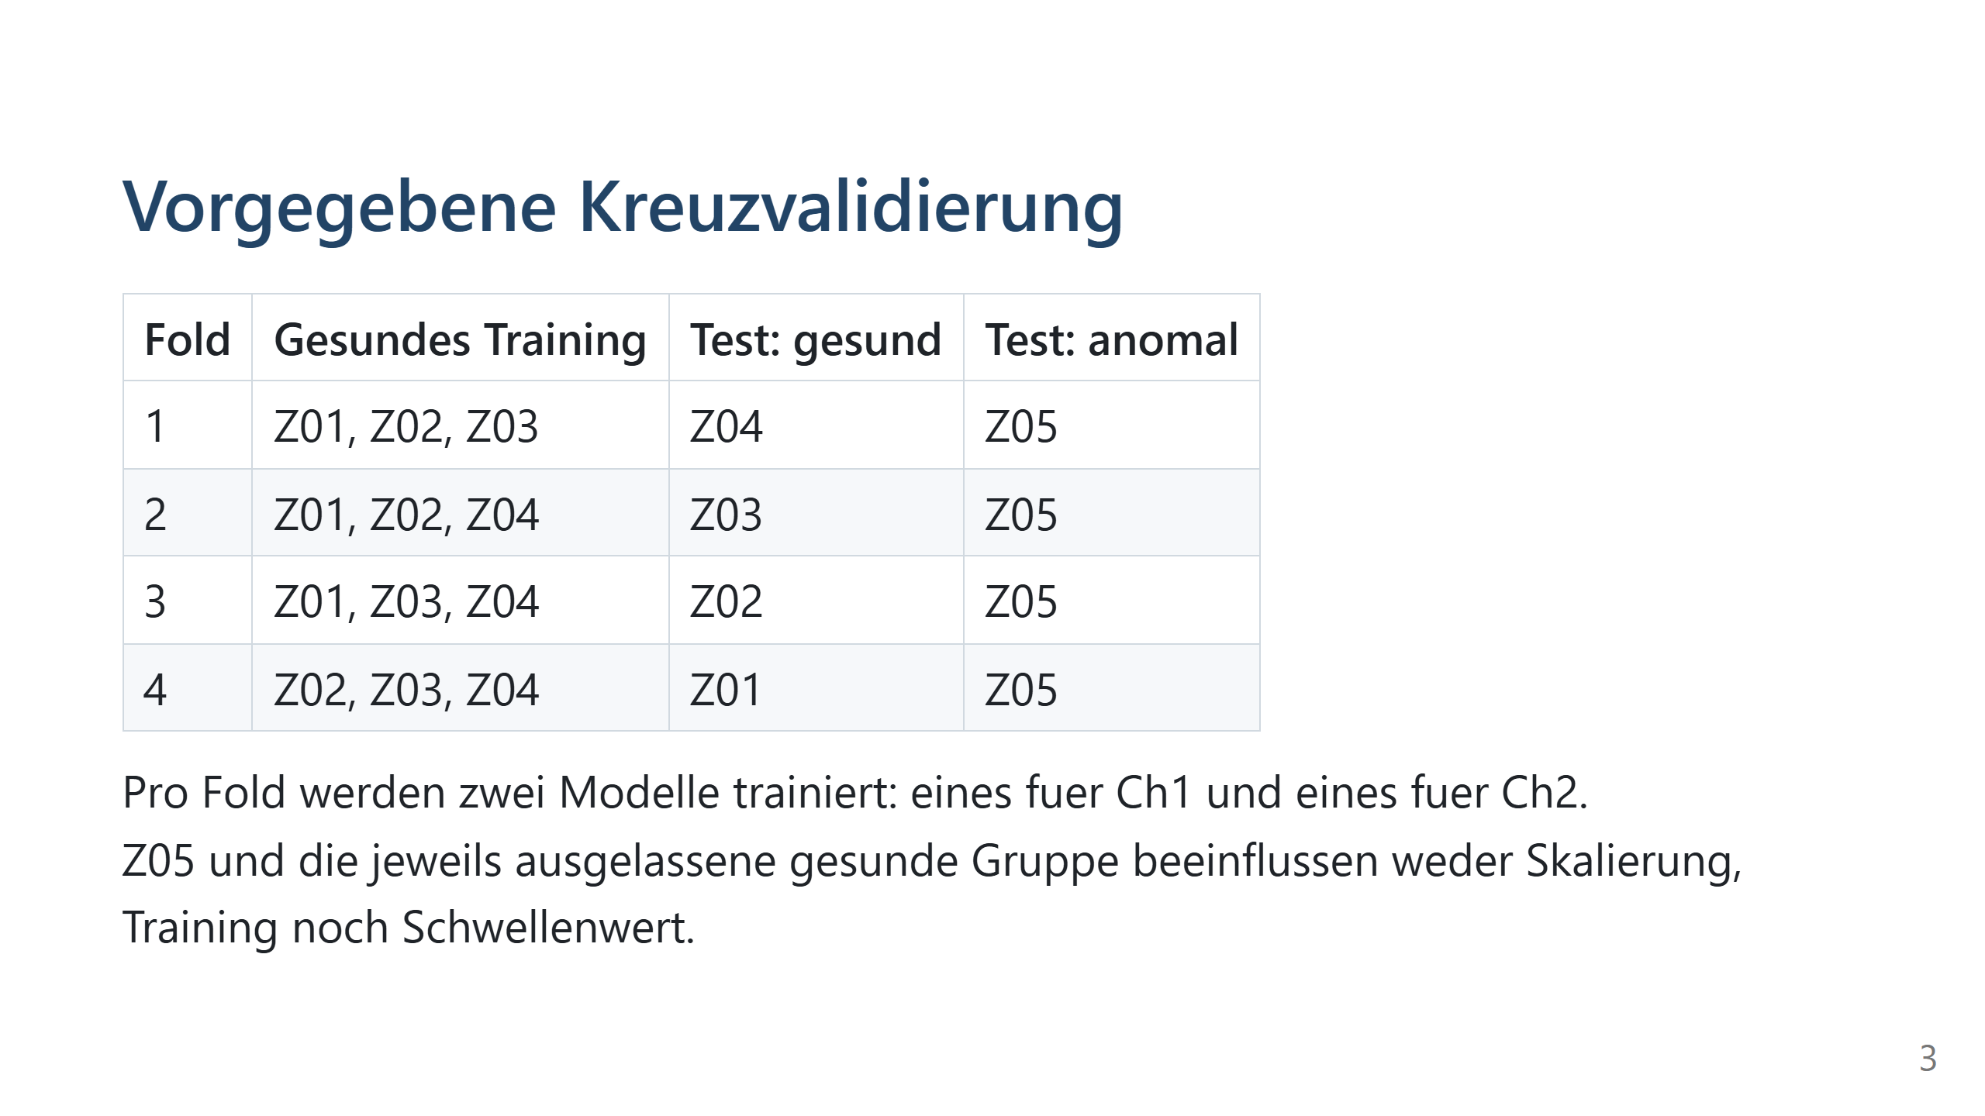
Notes:
Notizen – 60 Sekunden: Das ist exakt die Leave-P-Groups-Out-Struktur aus der Aufgabenstellung. Jeder gesunde Z-Zustand ist einmal die unbekannte gesunde Testgruppe. Z05 wird in jedem Fold erneut getestet; deshalb unterscheiden wir spaeter Modellmittelwerte von gepoolten Einzelentscheidungen.

Slide 4
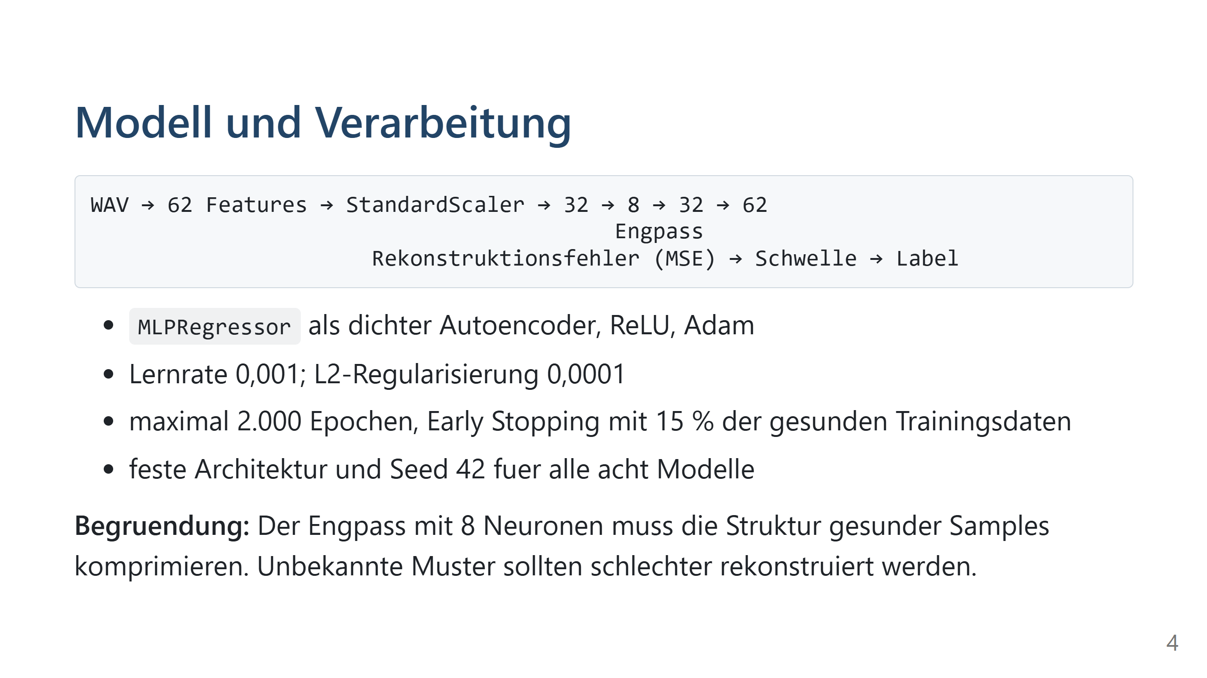
Notes:
Notizen – 65 Sekunden: Alle Features werden nur anhand des jeweiligen gesunden Trainingssatzes standardisiert. Die feste Architektur verhindert, dass wir acht Modelle nachtraeglich auf die Testdaten optimieren. 32-8-32 ist bewusst kompakt gegenueber 62 Eingaben; Early Stopping reduziert Ueberanpassung bei kleinen Folds.

Slide 5
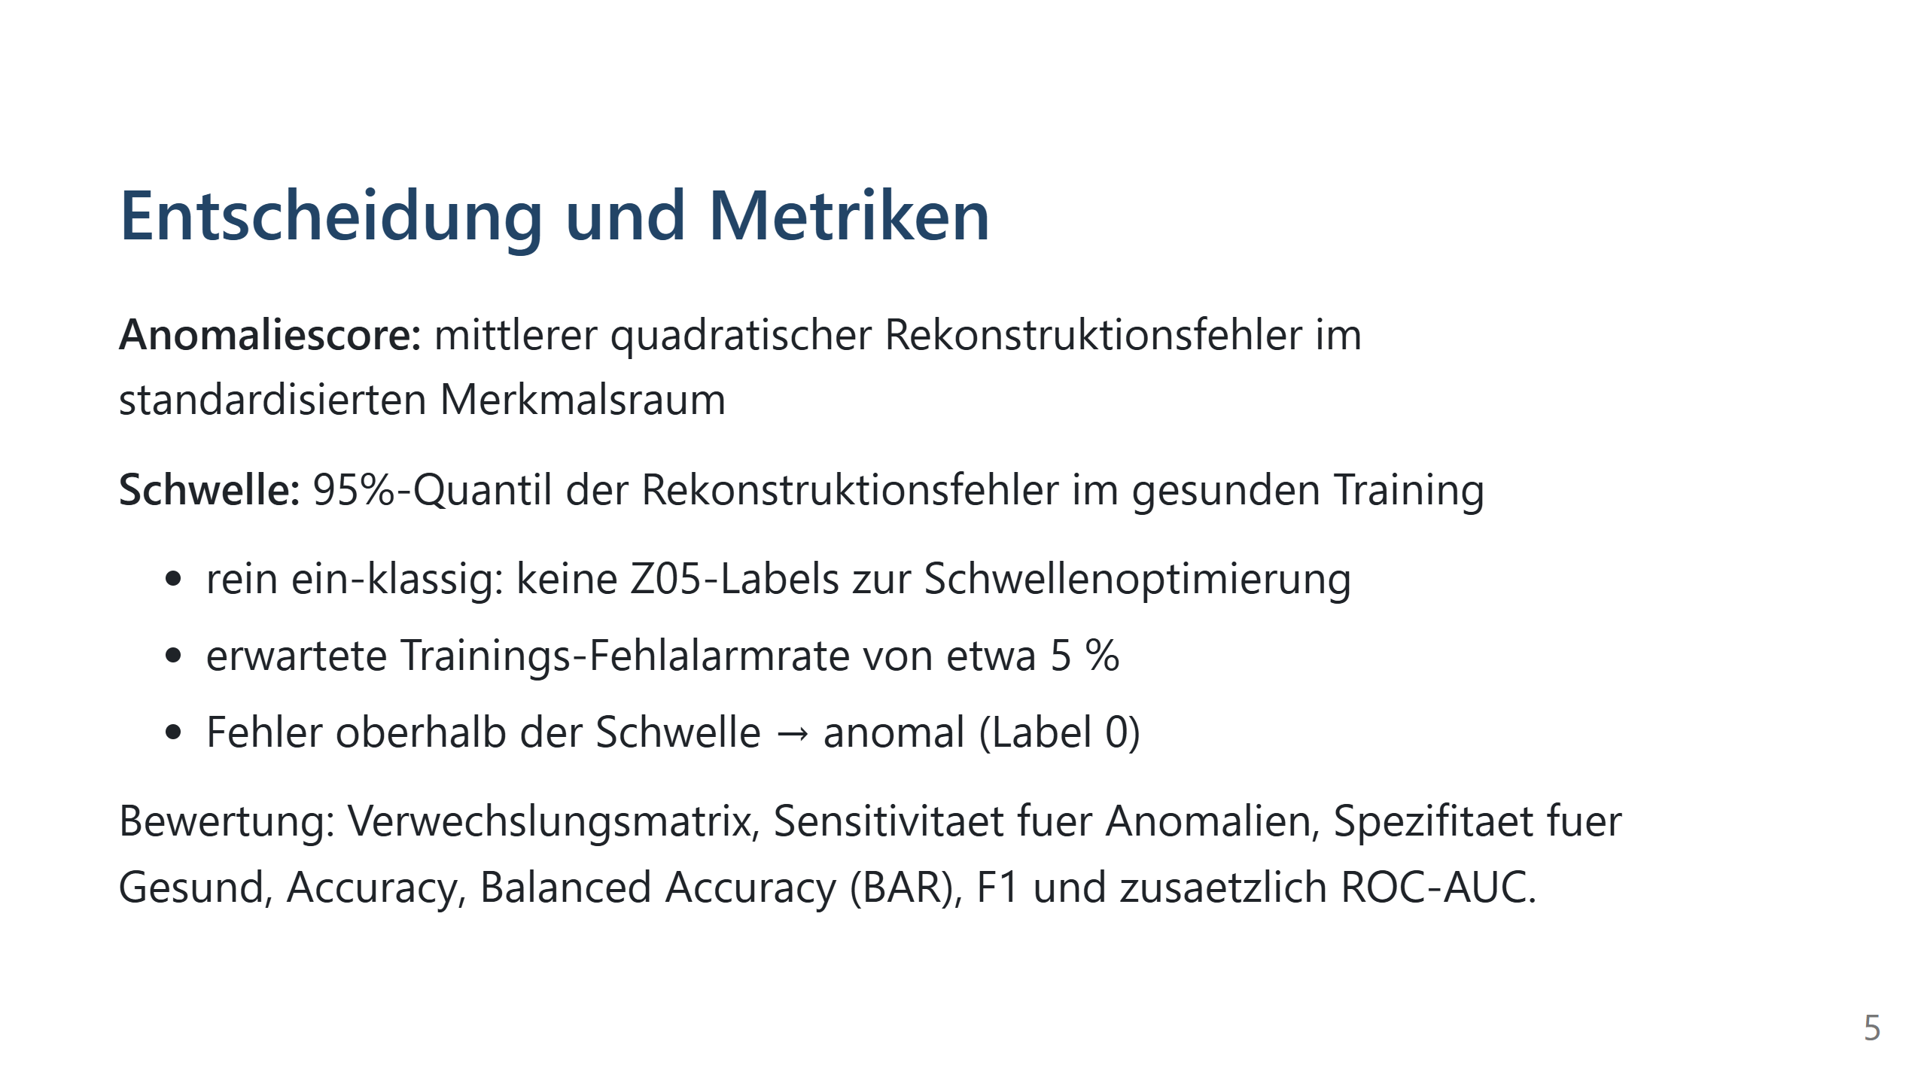
Notes:
Notizen – 55 Sekunden: Das 95%-Quantil ist nachvollziehbar und robust gegen einzelne Ausreisser. Eine groessere Schwelle wuerde Fehlalarme senken, kann aber Defekte uebersehen. BAR ist der Mittelwert aus Sensitivitaet und Spezifitaet und deshalb bei den stark ungleichen Testgroessen zentral.

Slide 6
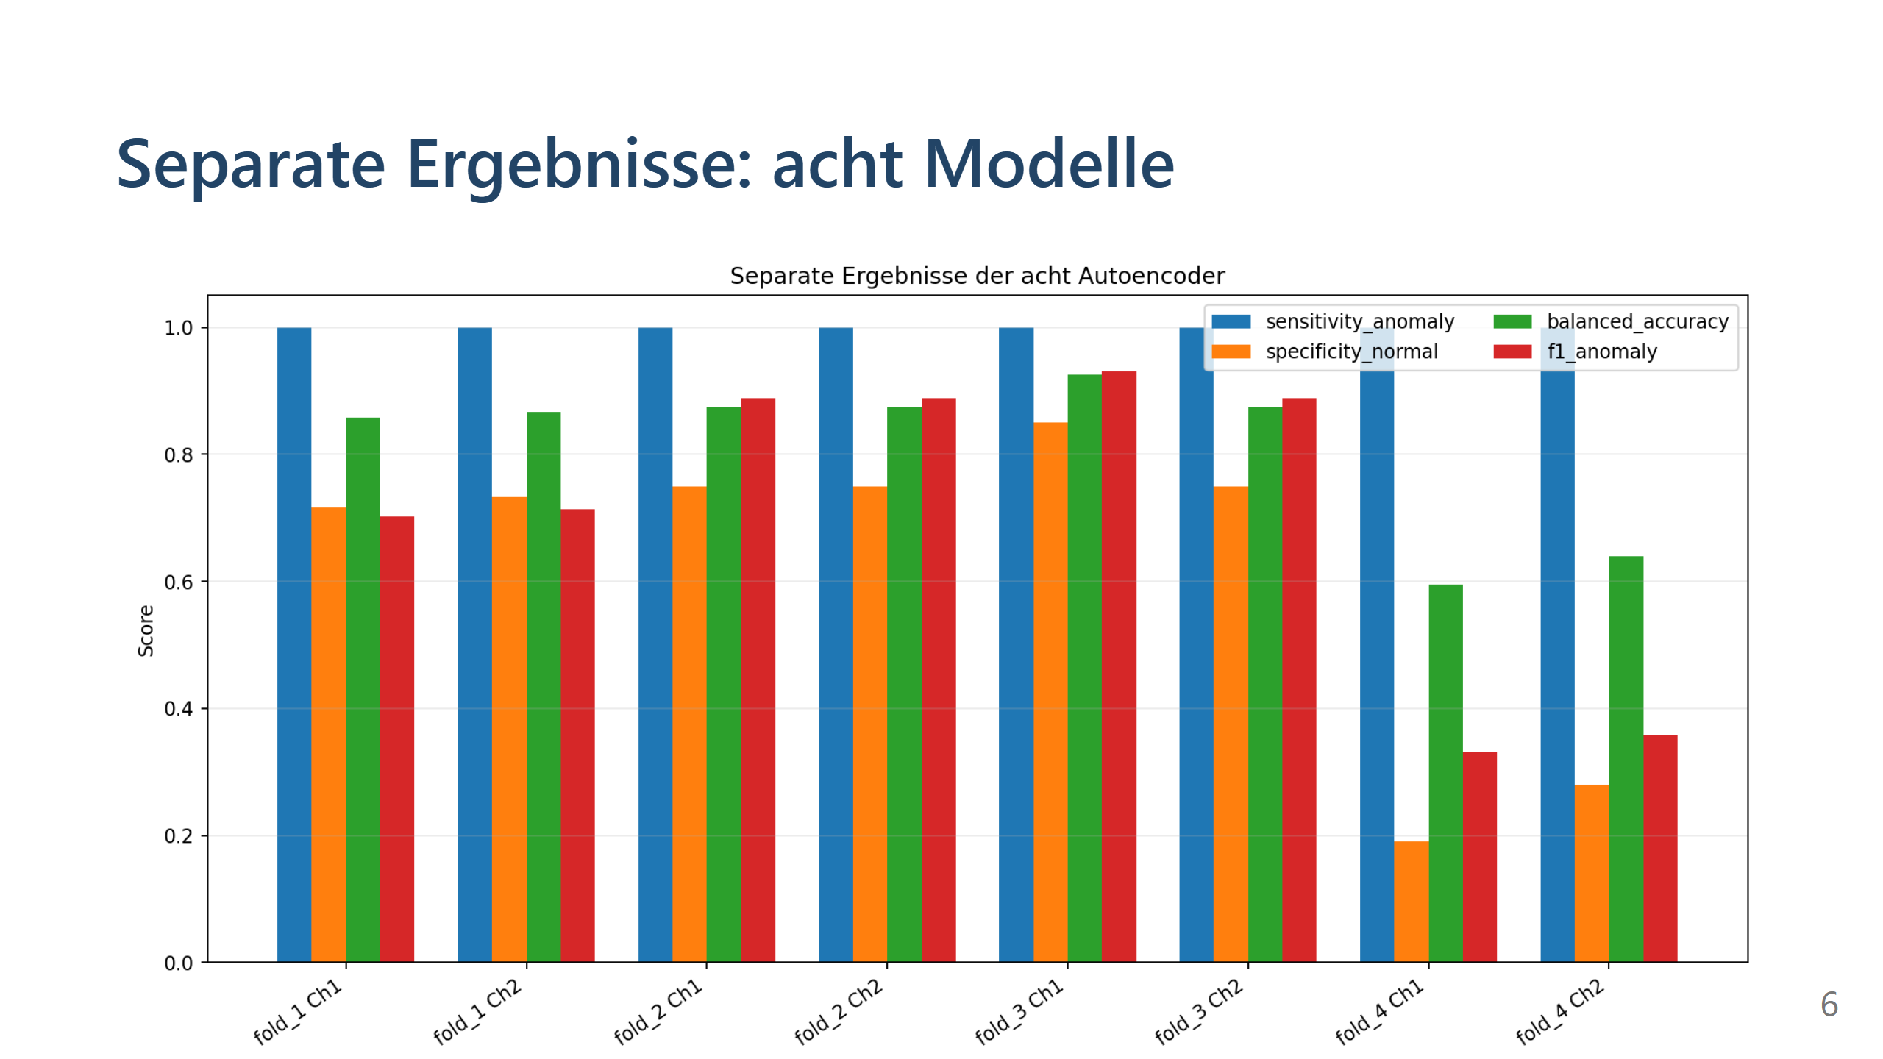
Notes:
Notizen – 80 Sekunden: Alle acht Modelle finden alle Z05-Beispiele. In Fold 1 bis 3 liegt die BAR zwischen 0,858 und 0,925. Fold 4 bricht deutlich ein. Der Einbruch liegt nicht an verpassten Defekten, sondern ausschliesslich an gesunden Z01-Samples, die als anomal gemeldet werden. Ch1 und Ch2 zeigen denselben Grundtrend.

Slide 7
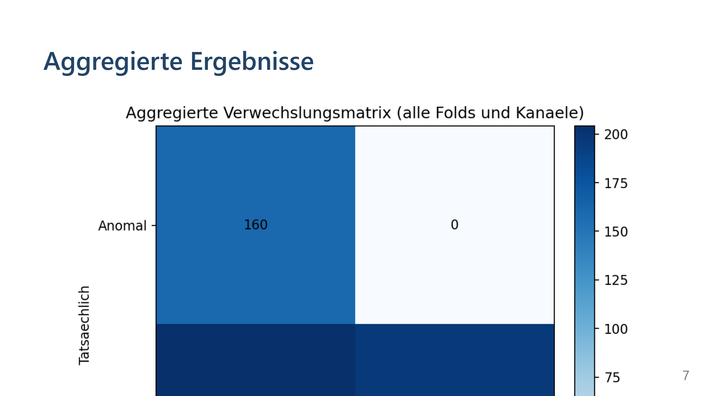
Notes:
Notizen – 60 Sekunden: Die gepoolte Matrix gewichtet grosse Testgruppen staerker, insbesondere die 100 Z01-Samples je Kanal in Fold 4. Das Makromittel behandelt jedes der acht Modelle gleich und ist daher hoeher. Beide Werte sind korrekt, beantworten aber unterschiedliche Fragen. Wichtig ist, die 560 Entscheidungen nicht mit 560 einzigartigen Audiodateien zu verwechseln.

Slide 8
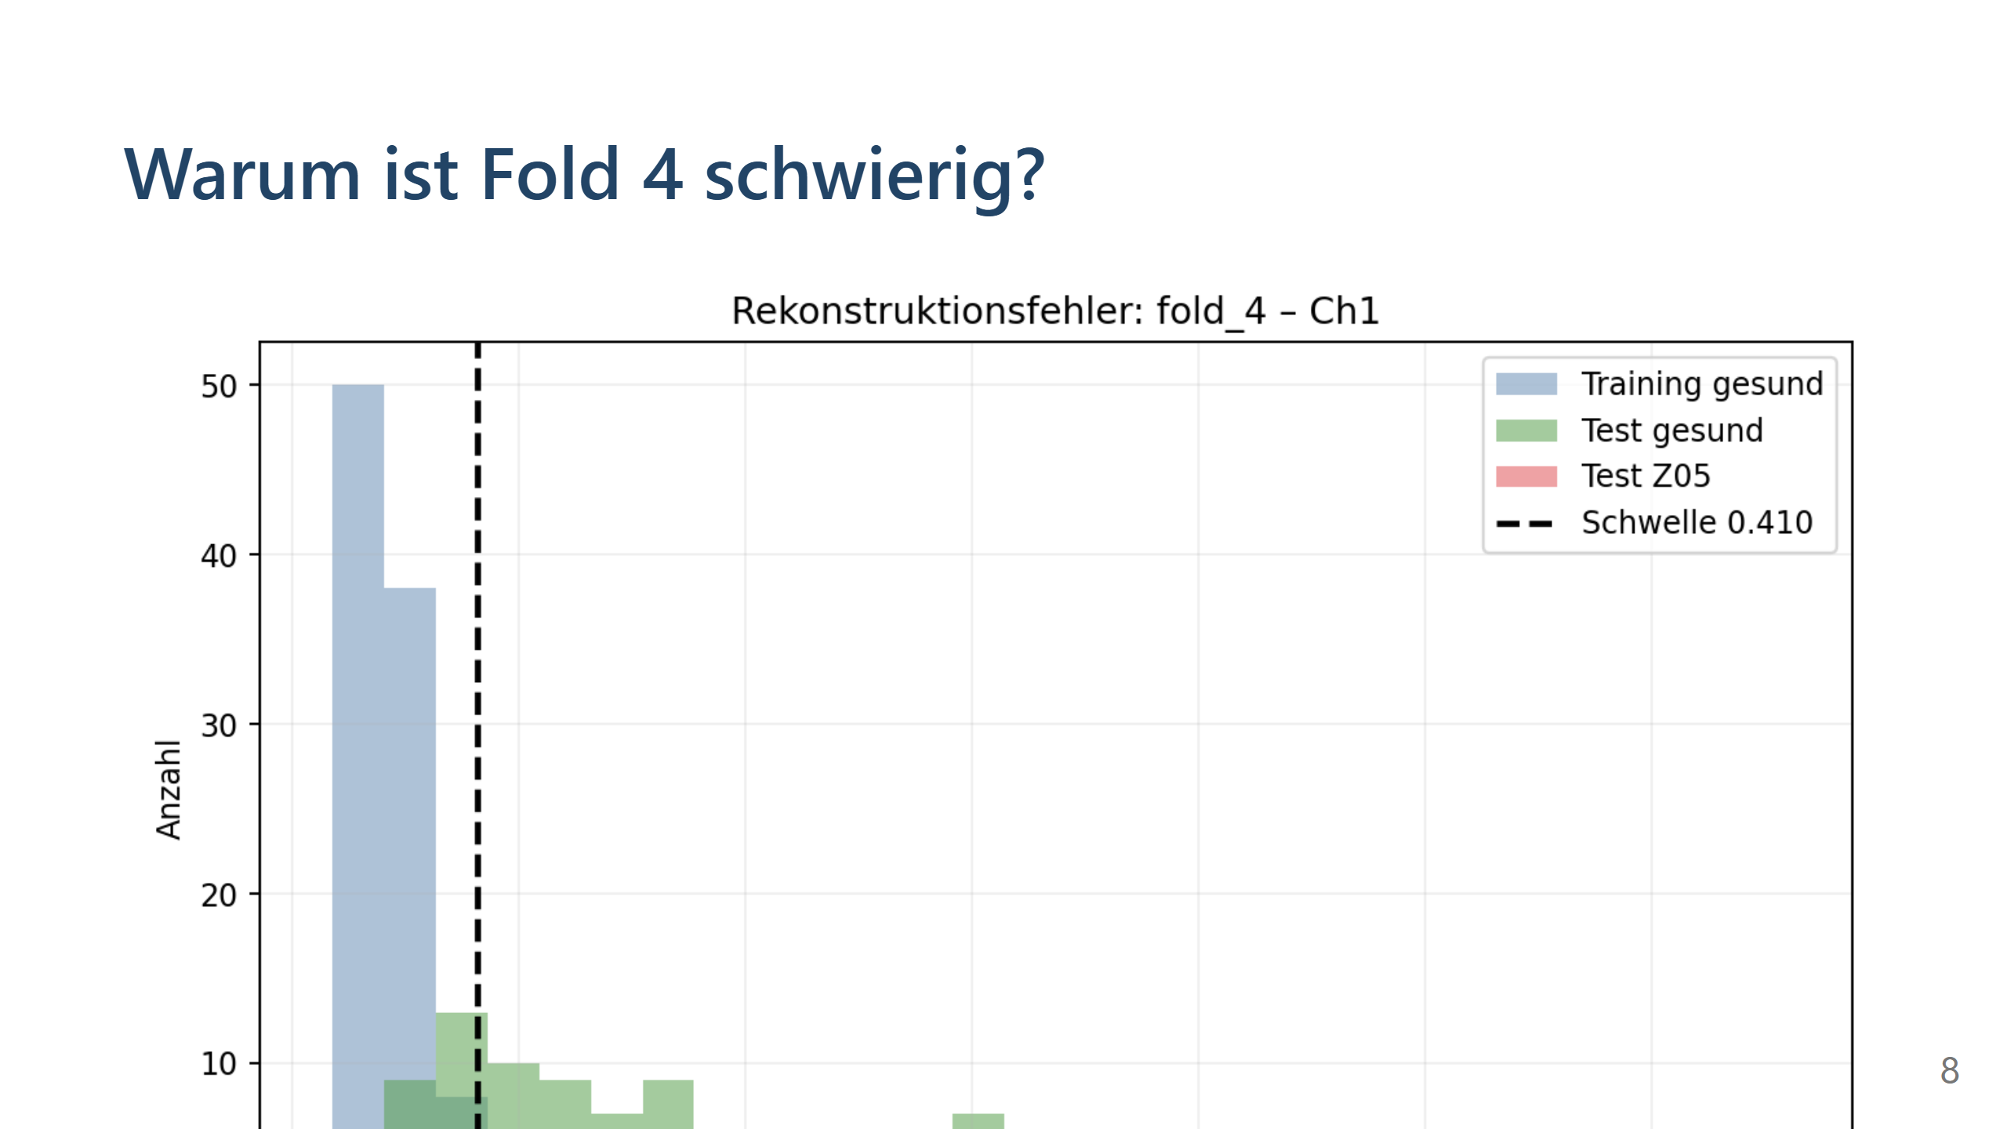
Notes:
Notizen – 80 Sekunden: Die gestrichelte Linie ist die ohne Testdaten bestimmte Schwelle. Links liegt das bekannte gesunde Training, waehrend das unbekannte gesunde Z01 deutlich nach rechts verschoben ist. Der Autoencoder erkennt also Neuheit, nicht automatisch Schaden. Dass Z01 fuenf mIDs umfasst, macht die nicht gemittelte Variation jetzt sichtbar und erklaert einen Teil des Domain Shifts.

Slide 9
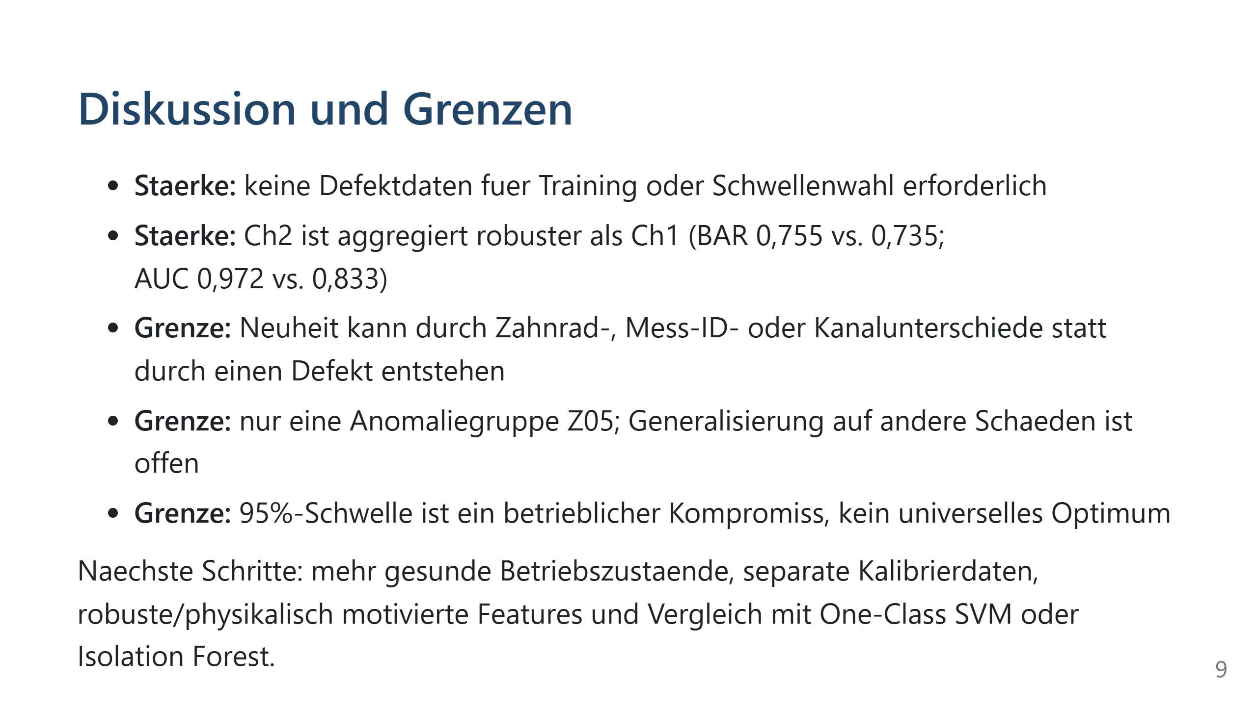
Notes:
Notizen – 65 Sekunden: Die perfekte Sensitivitaet darf nicht isoliert interpretiert werden. Im Betrieb waeren die vielen Fehlalarme problematisch. Ch2 trennt die Scores insgesamt besser, obwohl seine feste Schwellenentscheidung nur leicht besser ist. Fuer eine belastbare Anwendung braucht man mehr gesunde Variabilitaet und weitere Defektarten.

Slide 10
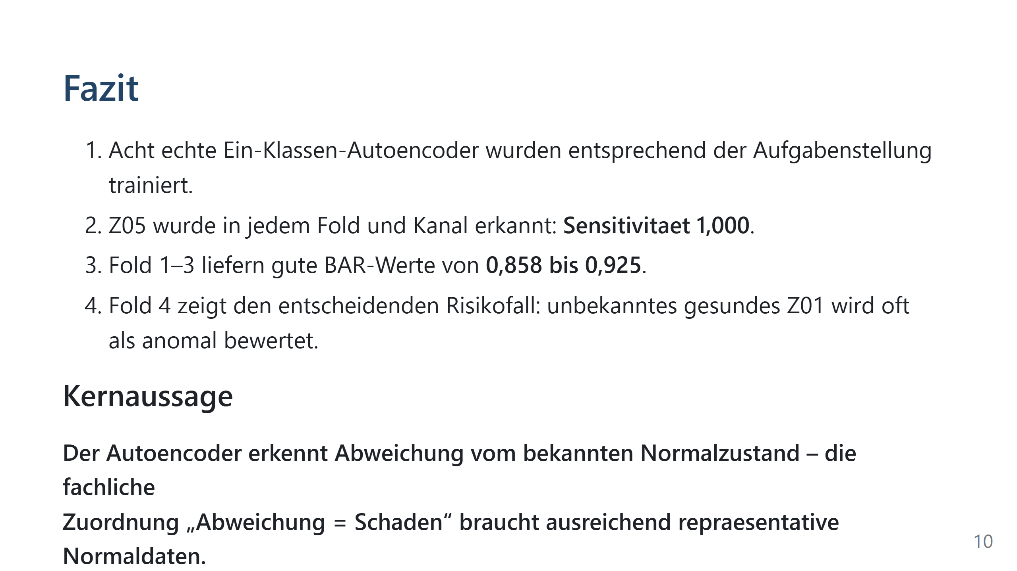
Notes:
Notizen – 45 Sekunden: Damit beantworten wir die Aufgabe: Die Anomalie selbst wird sehr sicher erkannt, aber die Spezifitaet haengt stark davon ab, ob das gesunde Training die spaetere Betriebsvariation abdeckt. Anschliessend koennen wir die Wahl der Schwelle und den Umgang mit Z01 als Diskussionspunkte oeffnen. Gesamte Sprechzeit: ca. 10 min.

